Slide 1
リアルタイム聴覚フィードバックを用いた車いす推進技能学習の効果検証
上山颯太
指導教員: 塗木淳夫
Notes:
- 塗木研究室の上山です。「リアルタイム音響フィードバックを用いた車いす推進技能学習の効果検証」というテーマで発表させていただきます。

Slide 2
研究背景
手動車いすは、運動機能障害を持つ人々にとって不可欠な移動手段であるが、非効率な推進技術は肩や手首への過度な負担を招き、二次的な障害のリスクを高める。
先行研究より、推進効率の向上と傷害予防の鍵となる要素
  プッシュ角: 車いすの車輪に手が接触している間の車輪の回転角度
一回の推進で長く力を加える「長いプッシュ角」
過度な繰り返しを避ける「低いプッシュ頻度」
「左右の推進力の対称性」
Notes:
- 研究背景です。手動車いすは、運動機能障害を持つ人々にとって不可欠な移動手段ですが、非効率な推進技術は肩や手首への過度な負担を招き、二次的な障害のリスクを高めます。
- 複数の先行研究により、一回の推進で長く力を加える「長い接触角」、過度な繰り返しを避ける「低いプッシュ頻度」、「左右の推進力の対称性」などが、推進効率の向上と傷害予防の鍵となることが示されてきました。

Slide 3
研究背景
推進効率の向上と傷害予防につながる要素について、バイオメカニクスに基づいたフィードバック訓練が試みられてきた
視覚フィードバックの問題
  高い認知的負荷
  フィードバック除去後のパフォーマンスがもとに戻りやすい
ガイダンス仮説: 学習過程における外的フィードバックを与えすぎると学習の定着や転移を阻害し、フィードバックが除去された際にパフォーマンスが著しく低下する。
Notes:
- これらの推進効率の向上と傷害予防につながる要素について、バイオメカニクスに基づいた、フィードバック訓練が試みられてきました。ほとんどすべての研究が視覚フィードバックに基づいた研究ですが、この手法には問題点があることが分かっています。
- まず、視覚フィードバックは多くの場合、学習者の従来的な受容感覚とフィードバックへの注意リソースを競合するため、学習者に高い認知的負荷を与えます。
- 次に、視覚フィードバックへの依存が起きることでうまく学習できず、フィードバック除去後のパフォーマンスがもとに戻ってしまう、という、ガイダンス仮説が記述する現象が現れます。

Slide 4
研究背景
Shinya Fujii, Tea Lulic, Joyce L. Chen (2016)
More Feedback Is Better than Less: Learning a Novel Upper Limb Joint Coordination Pattern with Augmented Auditory Feedback
→ガイダンス仮説が聴覚フィードバックには当てはまらない可能性を示唆
聴覚フィードバックの利点
  視覚チャネルを占有せず、注意リソースの競合を回避
  （認知負荷の軽減）
  内在的フィードバックを「補強」する形で機能し、ガイダンス仮説における学習阻害の回避を期待できる
Notes:
しかし聴覚フィードバックと運動学習の先行研究は、聴覚フィードバックにガイダンス仮説が当てはまりにくい可能性を示唆しています。
視覚フィードバックとは対照的に、聴覚フィードバック情報は、視覚や従来的な受容感覚とは競合しない異なるチャネルで並列的に処理されるため、内在的フィードバックを抑制するのではなく、むしろそれを補強あるいは増強するように機能すると考えられます。
聴覚フィードバックとパフォーマンスに関する研究は複数の分野で行われ、ボート競技、ゴルフ、水泳、自転車、ライフル射撃の分野でパフォーマンスの向上が見られた研究を確認しています。

Slide 5
研究目的
目的: 車いす推進技能をより効率的に学習し、技能を向上させるためのリアルタイム聴覚フィードバックシステムを開発し、その有効性を検証する
Notes:
研究目的です。
本研究は、聴覚フィードバックシステムを車いす推進技能に適用するシステムを開発し、その有効性を検証することを目的とします。
仮説として、聴覚フィードバックを用いることで、車いす推進技能についてもより効率的な学習が行われると考えています。

Slide 6
実験デザイン
3群間比較のランダム化比較試験(RCT)を採用
  聴覚フィードバック群: 開発したシステムからリアルタイム聴覚フィードバックを受けながらタスクを行う
  視覚フィードバック群: 従来の研究で用いられてきた視覚フィードバック（ゲージ表示）を受けながらタスクを行う
  フィードバック無しの群: フィードバックを受けずに、自己の感覚のみでタスクを行う
各群最低10人の被験者、15人を目標
Notes:
実験デザインです。
本研究の実験では、3群間比較のランダム化比較試験を採用します。
- 聴覚フィードバック、視覚フィードバック、フィードバック無しの3つの群を作成し、各群10名以上の被験者の学習を計測します。

Slide 7
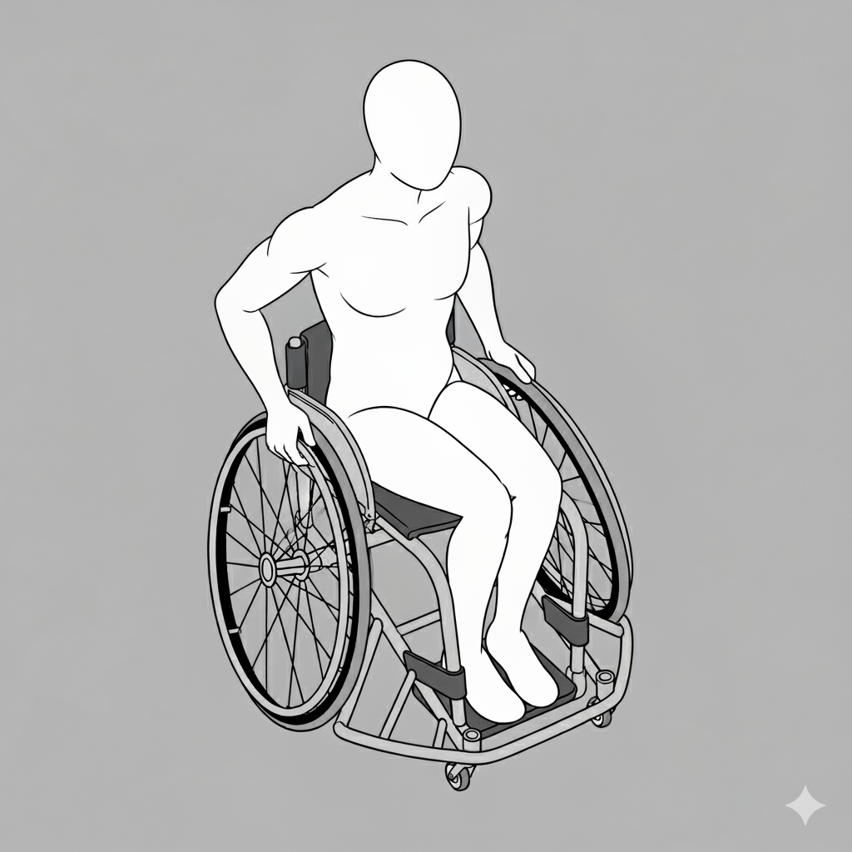
実験システム
計測システム: 被験者の両手首および車いすの両輪にモーショントラッカーを装着し、推進動作の運動学データをリアルタイムで取得する。
ヘッドセット
モーショントラッカー
Notes:
実験システムです。
まずは計測システムについて、モーショントラッカーを、スライドの右の図のように、被験者の両手首に2つ、車いすの両輪2装着し、推進動作の運動学データをリアルタイムで取得します。

Slide 8
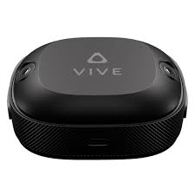
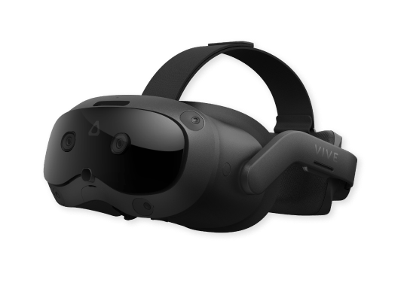
実験システム
処理: 取得したデータは Unity アプリケーションでリアルタイムに処理され、視覚/聴覚フィードバックが生成される。フィードバックはヘッドセットから行われる。
環境: 実空間を使用する。ヘッドセットはフィードバックのみに使用され、環境には干渉しない。
使用するモーショントラッカー
vive tracker
使用するヘッドセット
vive focus vision
Notes:
次にモーショントラッカーから取得したデータをunityアプリケーションで処理し、被験者が装着しているヘッドセットからフィードバックを行います。
ヘッドセットは視覚および聴覚フィードバックのみに使用します。視界に仮想の物体を描画するなどして、実験環境に干渉することは行いません。
このシステムを用いて計測した運動学データから、プッシュ角や頻度を導出します。

Slide 9
被験者タスク
1. ジグザグ走
  等間隔に置かれたコーンをジグザグに走行し、ターンして帰りは直線で戻る
2. 8の字走
  5m離して置かれたコーンを8の字に5周走行
3. 8の字走(バスケットボールを持ちながら)
  車椅子バスケットボールのドリブルのように、バスケットボールを持ちながら8の字走を行う
ジグザグ走
8の字走
Notes:
被験者タスクについてです。
被験者には1セッションにつき3つのタスクが用意されています。
1タスク目はジグザグ走です。全長 20m のコースに、等間隔に置かれたコーンの間をジグザクに走り、最後のコーンで180 度ターンをこなし、スタートラインまで直進で戻るタスクです。推進技術に集中しながら、素早く方向転換し、速度を制御する能力を評価・訓練します。
2タスク目は8の字走です。5m の間隔をあけて 置かれた 2 つのコーンの周りを、8の字に5周するタスクとなります。より長く反復的なコースにおいて、持続的で制御された旋回能力と、一貫した推進技術の適用能力を評価・訓練します。
3タスク目はバスケットボールを持ちながらの8の字走です。2つ目のタスクに、バスケットボールを抱える二重課題を追加しています。二重課題の下で、学習したスキルの頑健性と認知的効率性を評価します。

Slide 10
実験セッション
フェーズ | 目的 | 内容
習熟 | 環境とタスクに慣れる | FBなしで自由に走行
事前テスト | 初期パフォーマンスの測定 | FBなしで全タスクを実施
トレーニング | スキルの学習 | 各郡のFBでタスクを実施
事後テスト | 直後の学習効果を測定 | FBなしで全タスクを実施
保持テスト(48h~後) | 学習の定着を評価 | FBなしで全タスクを実施
Notes:
実験セッションです。
スライドの表のように5つのセッションからできています。
車いすに慣れてから基準データとなる事前テストを行い、次にフィードバック下で学習、その後、直後と2日後に保持テストを行う流れとなっています。

Slide 11
今後の予定
9月: 実験システム作成
10月以降: データ計測開始
 | 9月 | 10月
実験システム作成
データ計測開始
Notes:
- 最後に今後の予定です。9月中にシステム作成、10月からデータ計測、データが溜まり次第卒論の執筆にとりかかる予定です。以上です。

